Slide 1
SCD 周例会
乔锐
2026-08-30

Slide 2
总体研制节点及安排
截止时间 | 工作安排 | 负责人
2026年8月20日 | 参加CERN重核束流实验 | 乔锐 徐子骏/袁煦昊负责探测器装配
2026年9日30日 | 完成电性件第二阶段(1个顶面) 交付载荷（仅载荷联试、不再参加仓联试） | 霍嘉
2026年10月15日 | 完成Super-Ladder力学摸底试验 固化探测器装配工艺、碳纤维结构 | 鲁兵 徐子骏/袁煦昊负责探测器装配 巩克云负责工装及蜂窝板
2026年12月30日 | 完成结构热控件（1套结构、可不含热控） | 鲁兵
Notes:
DAMPE束流为8月7日。HERD原本是8月19日，推迟到8月24日。

Slide 3
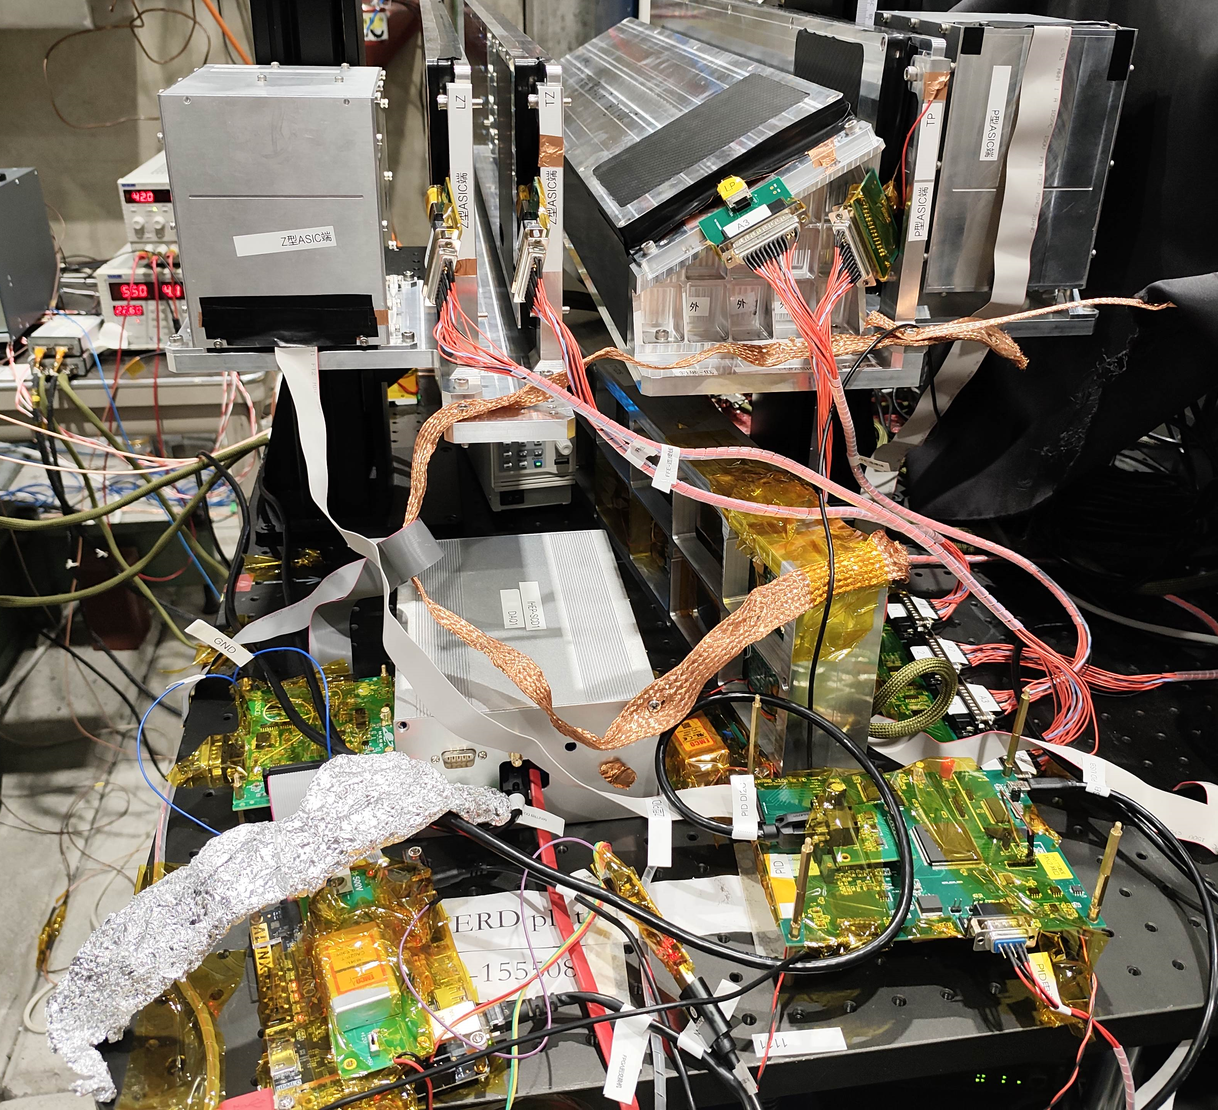
2026年重核束流实验
LZ/TZ
TP
LP
首次完成SCD初样所有4种Ladder: LZ/TZ/LP/TP
首次接满一个FFE L0板
新PID-1
新PID-2
FFE&L0
miniTRB
miniSCD
PID的FPGA板
Notes:
G:\keyan\科研任务\260819_HERD束流实验\照片\

Slide 4
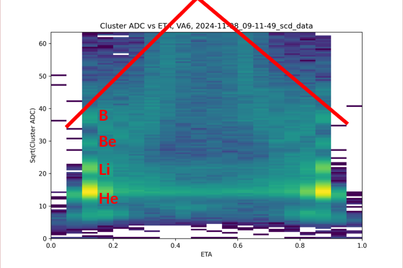
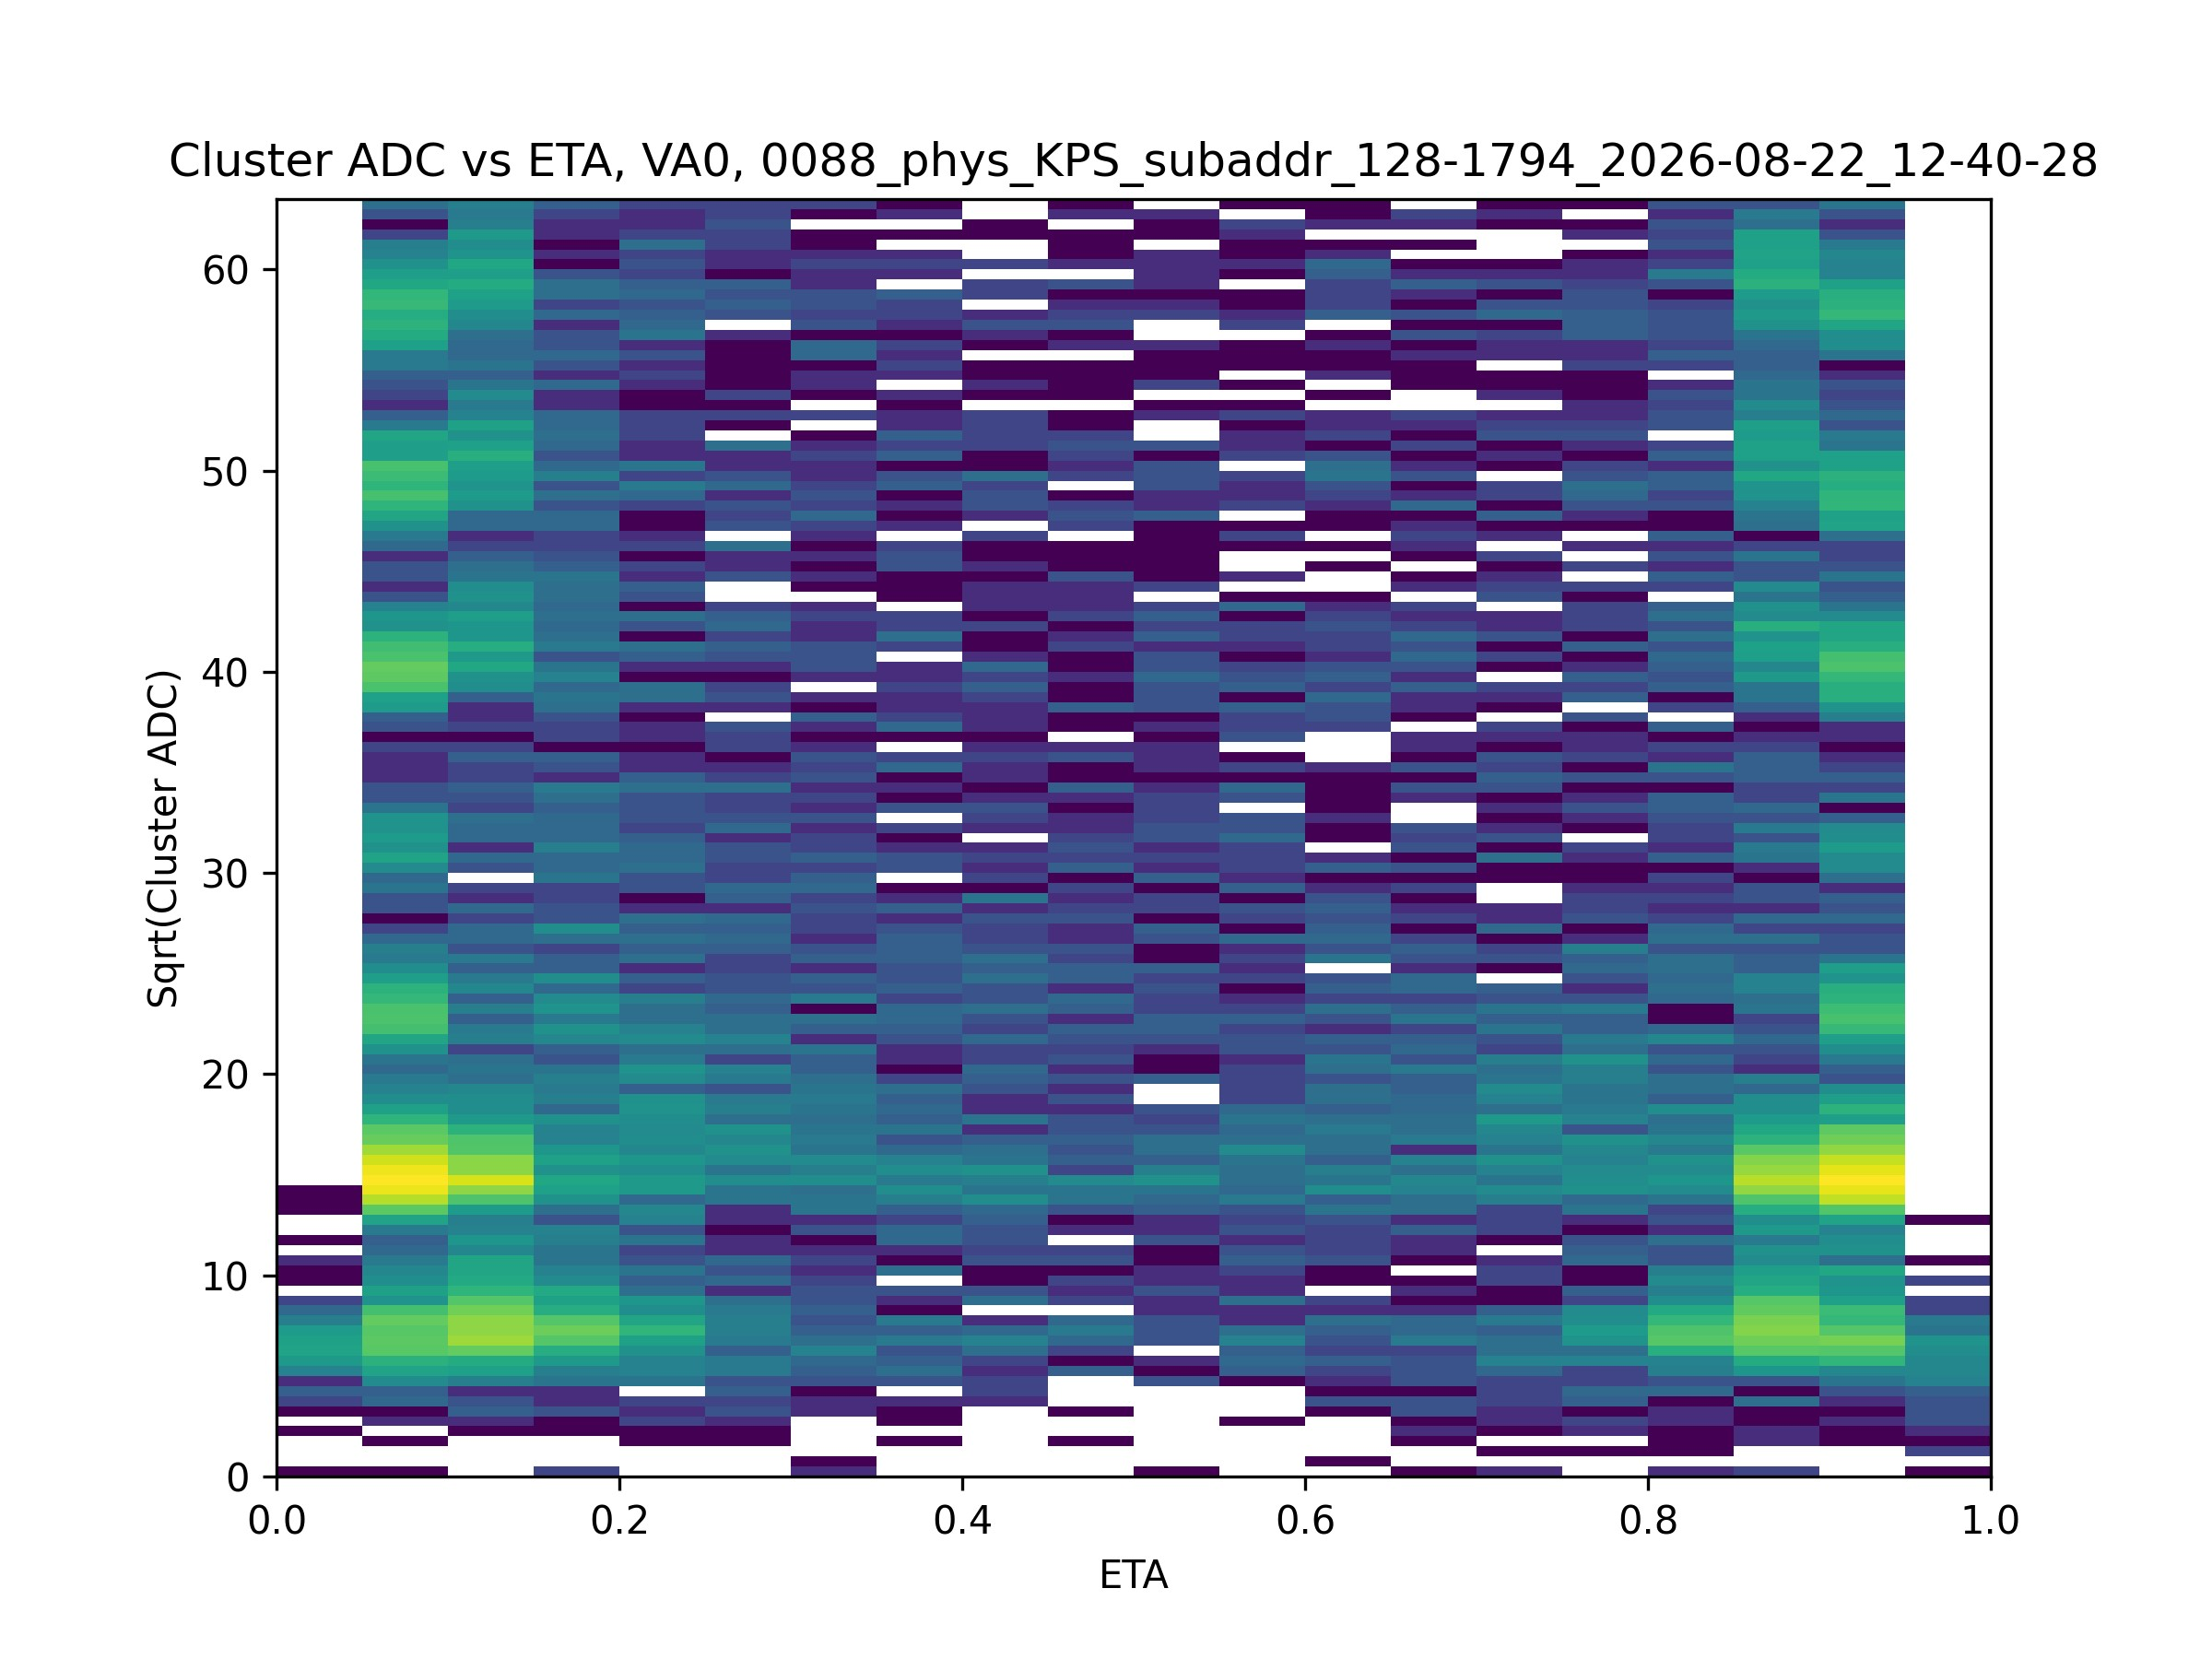
2026年重核束流实验
重大进展：消除幅度和频率依赖
2024年异常的SqrtClusterADC vs ETA谱
缺少击中读出条的重核事例
逐条读出, 270 pF
2026年正常的SqrtClusterADC vs ETA谱
TP+FFE
Notes:
G:\keyan\科研任务\260819_HERD束流实验\ana_result\CT_vs_PID_vs_SCD\
G:\keyan\科研任务\260819_HERD束流实验\报告\20260823_乔锐to彭文溪_FFE的Ladder性能表现.pptx

Slide 5
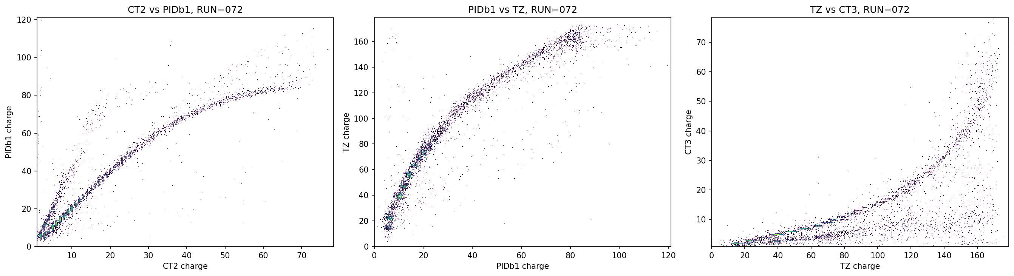
2026年重核束流实验
ChargeTagger3(Y)
vs
TZ(X)
PIDb1(Y)
vs
ChargeTagger2(X)
TZ(Y)
vs
PIDb1(X)
初步结果：PID/ChargeTagger/SCD(TZ)能看到电荷关联
Notes:
G:\keyan\科研任务\260819_HERD束流实验\ana_result\CT_vs_PID_vs_SCD\
G:\keyan\科研任务\260819_HERD束流实验\报告\20260823_乔锐to彭文溪_FFE的Ladder性能表现.pptx

Slide 6
招标
招标 | 负责人 | 进展
碳纤维复材 | 鲁兵&韦家驹 | 已完成招标，哈玻院中标
ASIC | 乔锐 | 高能所已发标
ASIC | 韦家驹 | ？？？
硅微条 | 乔锐 | 已完成标书，预计本周一8月31日发标
 | 韦家驹 | 已完成标书，预计本周一8月31日发标
硅电容 | 乔锐 | 暂拟本周四评审（可靠性/摸底/质保方案） 草拟标书
热控 | 徐元迪 | 基于上周STK预备会完成修改，拟本周开预备会
COB | 韦家驹/乔锐 | 本周或下周考察724所
导热索 | 鲁兵/韦家驹 | 修改为石墨导热索
力学试验
热试验

Slide 7
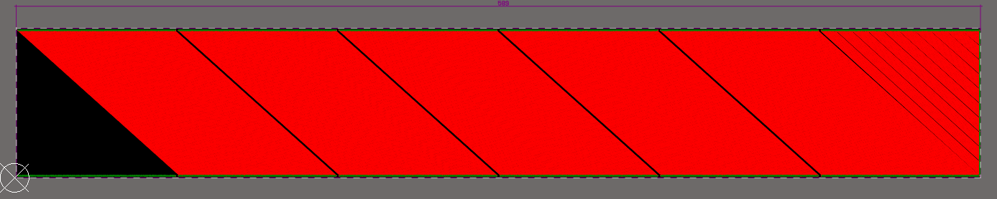
元器件清单和Z型柔性板
车永娥整理了元器件清单https://www.kdocs.cn/l/ciZfz1BqJmRz
现阶段开展长周期元器件提前采购（如AIRBORN连接器）
唐远平完成焊盘布局
车永娥与潘工沟通并完成布线
本周唐远平合并DXF为GDS并检查焊盘对应性
DXF下载：https://docs.ihep.ac.cn/link/ARF990E048D41E454F99D0827183DF0E0F
4. 张子良安排试制
Notes:
G:\keyan\HERD项目文档\Ladder\ZFlexZ型高密走线板\20260821_Z型柔性板的初样布线

Slide 8
文档和评审
截止时间 | 工作安排 | 负责人 | 进展/备注
2026年9月4日 | 讨论SCD功耗 | 车永娥
 | 专项审查：热第三方复核 | 徐元迪/508/
2026年8月30日 | 软件工程化统计表 | 霍嘉/班渭博
 | 接地设计报告修改 | 霍嘉
Notes:
C:\Users\Yuodaa\Downloads\20260605_SCD计划节点.xlsx

